Slide 1

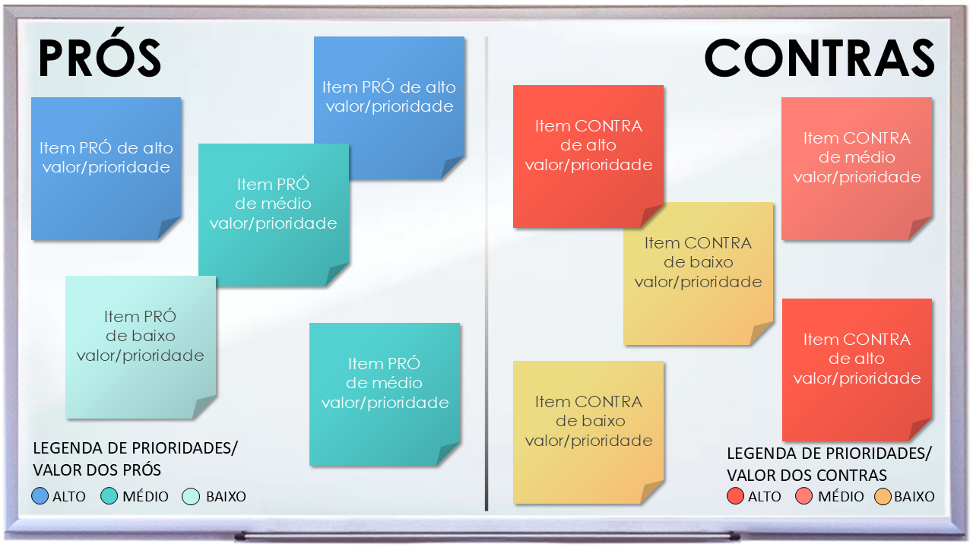
MODELO DE QUADRO DE COMUNICAÇÕES DE PRÓS E CONTRAS em PowerPoint
Quando usar este modelo:
Este modelo de quadro branco de prós e contras fornece um auxílio visual organizado para sessões de brainstorming, permitindo que as equipes explorem de forma colaborativa as vantagens e desvantagens de várias opções.
Recursos interessantes do modelo:
Use notas adesivas codificadas por cores para priorizar prós e contras com base na importância. Ao mapear visualmente os pontos positivos e negativos, as equipes podem identificar potenciais riscos e oportunidades com clareza.

Slide 2

PRÓS
CONTRAS
Item PRÓ de alto valor/prioridade
Item CONTRA
de alto valor/prioridade
Item PRÓ de alto valor/prioridade
Item CONTRA
de médio valor/prioridade
Item PRÓ
de médio valor/prioridade
Item CONTRA
de baixo valor/prioridade
Item PRÓ
de baixo valor/prioridade
Item CONTRA
de alto valor/prioridade
Item PRÓ
de médio valor/prioridade
Item CONTRA
de baixo valor/prioridade
LEGENDA DE PRIORIDADES/
VALOR DOS PRÓS
LEGENDA DE PRIORIDADES/
VALOR DOS CONTRAS
ALTO MÉDIO BAIXO
ALTO MÉDIO BAIXO

Slide 3
AVISO DE ISENÇÃO DE RESPONSABILIDADE Qualquer artigo, modelo ou informação fornecidos pela Smartsheet no site são apenas para referência. Embora nos esforcemos para manter as informações atualizadas e corretas, não fornecemos garantia de qualquer natureza, seja explícita ou implícita, a respeito da integridade, precisão, confiabilidade, adequação ou disponibilidade do site ou das informações, artigos, modelos ou gráficos contidos no site. Portanto, toda confiança que você depositar nessas informações será estritamente por sua própria conta e risco.

